Slide 1
“FINAL PROJECT DASAR PEMOGRAMAN” - KELOMPOK 8 -

Slide 2
Tim Penyusun :
Aryani Rahayu (19215065)
Ramadhanty Sadewi (19215337)
Muhammad Afif Syauqi (19215014)
Aldrian Chandra (19215026)
Bayu Arda Setiawan (19215008)
Sistem informasi 19.1B.07

Slide 3
“PORTAL KUIS BSI” MATA PELAJARAN MATEMATIKA DAN IPA

Slide 4
“MAKSUD DAN TUJUAN”
Maksud dan tujuan dari project “PORTAL KUIS BSI DENGAN PILIHAN MATA PELAJARAN MATEMATIKA ATAU IPA” Adalah :
Untuk melatih para mahasiswa/i dalam menjawab soal kuis pilihan ganda dan teliti dalam memilih jawaban. Project ini dibuat untuk memenuhi Nilai Final Project Matakuliah Dasar Pemrograman.

Slide 5
“DETAIL ISI TEMA PROJECT”
MENU TAMPILAN AWAL (PORTAL)
TAMPILAN MENU LOGIN NAMA & NIM
PILIHAN SOAL MATEMATIKA ATAU IPA
TAMPILAN PENGERJAAN SOAL
MENAMPILKAN HASIL / SKOR PENGERJAAAN SOAL, SETIAP SOAL BERNILAI 20
JIKA SKOR MINIMAL 60 POIN ATAU 3 SOAL YANG BENAR MAKA DINYATAKAN “LULUS/BERHASIL MENYELESAIKAN KUIS”
APABILA SKOR DIBAWAH 60 ATAU JUMLAH BENAR KURANG DARI 3, MAKA DINYATAN“TIDAK LULUS/ GAGAL !”
JIKA HASIL DARI UJIAN “TIDAK LULUS/ GAGAL !” AKAN TERDAPAT PILIHAN UNTUK DAPAT MENGULANG KUIS ATAU TIDAK
JIKA MEMILIH YA, MAKA AKAN DIARAHKAN KEMBALI DALAM PENGERJAAN KUIS. JIKA TIDAK MAKA APLIKASI AKAN KELUAR/SELESAI.

Slide 6
“KELEBIHAN DAN KEKURANGAN PROGRAM”
KELEBIHAN :
1. TAMPILAN MENARIK, SEHINGGA USER/PENGGUNA NYAMAN MENGGUNAKANNYA
2. DAPAT MEMILIH SOAL ANTARA MATEMATIKA ATAU IPA
3. DAPAT MENAMPILKAN HASIL SKOR HASIL JAWABAN
4. DAPAT MENGULANG KUIS KEMBALI JIKA SKOR BELUM MENCAPAI MINIMAL
KEKURANGAN :
RUMIT SAAT PEMBUATAN PROGRAM
TERDAPAT BANYAK LINE
PEMBUATAN PROGRAM MEMBUTUH WAKTU YANG LAMA
TIDAK MENAMPILKAN SOAL YANG BENAR DI JAWAB DAN YANG SALAH
TIDAK MENGGUNAKAN TIMER

Slide 7
“ FLOWCHART ”

Slide 8
PENGERTIAN FLOWCHART
Flowchart atau bagan alur adalah diagram yang menampilkan langkah-langkah dan keputusan untuk melakukan sebuah proses dari suatu program

Slide 9
“FLOWCHART”
DAFTAR SIMBOL
Deklarasi / predefine proses
digunakan untuk pelaksanaan suatu bagian (sub-program)
atau proseudure, deklarasi / predefine proses digunakan
dalam materi ini untuk menginput suatu program.
Input / Output
symbol yang menyatakan proses input atau ouput tanpa
tergantung peralatan. Symbol Output dan Input sangat sering
digunakan dalam materi ini untuk menginput program.
Decision If / Decision
Symbol yang menunjukan kondisi tertentu yang akan
menghasilkan dua kemungkinan jawaban iya atau tidak
Procces Assign
Symbol yang menyatakan suatu proses yang dilakukan
computer,Assign / Procces ini digunkan dalam materi ini
untuk menentukan nilai dari hasil jawaban
Terminator
Symbol menyatakan awal dan akhir suatu program.
DEKLARASI
INPUT
OUTPUT
DECISION/ IF
ASSIGN
TERMINATOR

Slide 10
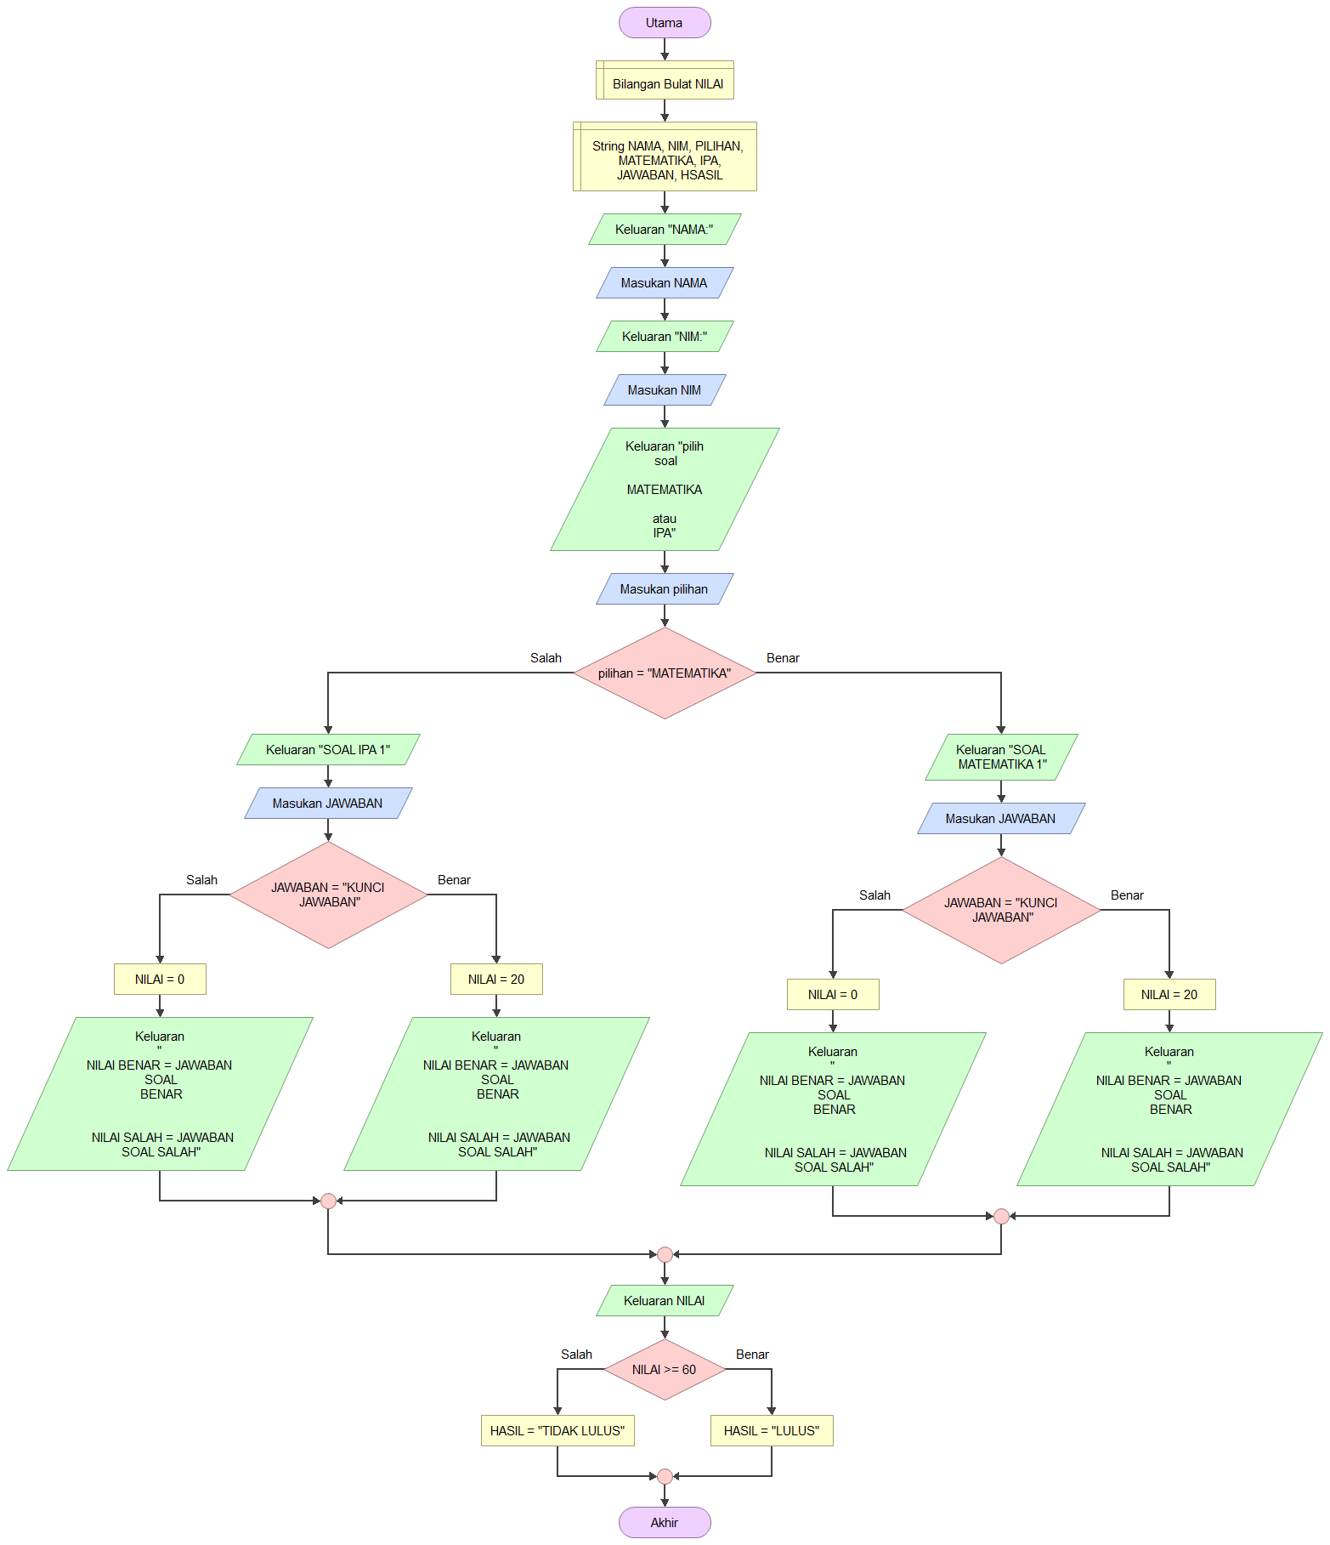
Menggunakan aplikasi FLOWGARITM
PORTAL KUIS BSI

Slide 11
“ SOURCE CODE PROGRAM ”

Slide 12
Source Code Program GUI / Tkinter
Pengertian GUI adalah Graphical User Interface dalam komputer digunakan untuk sebagai antarmuka pengguna untuk bisa berinteraksi pada user
Pengertian Tkinter menyediakan cara cepat dan mudah yang berorientasikan objek yang kuat dalam membuat aplikasi python berbasiskan GUI.
Hubungan GUI dan TKINTER
Tkinter merupakan antarmuka Python standar untuk peralatan GUI, dan merupakan GUI standar de facto nya Python. Tkinter dimasukkan secara default kedalam instalasi Python untuk Linux, Microsoft Windows dan Mac OS X.

Slide 13
SYARAT – SYARAT TKINTER
Tkinter atau GUI standard python mempunyai syarat agar dapat muncul dan digunakan, sebagai berikut :
Perintah import adalah perintah untuk mengimpor isi dari suatu modul.
contoh: import tkinter as tk
Perintah pemanggilan tkinter dengan menjadikannya variable
Contoh: window = tk.Tk()
Perintah Mainloop adalah perintah untuk memunculkan suatu GUI secara terus menerus, Program tidak akan berhenti otomatis sebelum dihentikan secara manual.
Contoh: window.mainloop()
Jika ingin menampilkan sebuah perintah maka harus menuliskan variable pemanggil dibawahnya.
Contoh: judul = tk.Label(layar1, text=“ KUIS BSI")
judul.pack()

Slide 14
FORMAT PERINTAH MENAMPILKAN SESUATU PADA GUI / TKINTER
Berikut contoh source code menampilkan sesuatu pada GUI
judul = tk.Label(layar1, text=“ KUIS BSI")
judul.pack()
Judul merupakan variable
Tk.Label merupakan jenis perintah menampilkan tulisan
Layar1 merupakan posisi menampilkan perintah yang berada pada layar tertentu
Text merupakan format isi text yang ingin ditampilkan
Judul.pack merupakan panggilan dari variable agar perintah dapat muncul pada layer GUI

Slide 15
PERINTAH TKINTER YANG DIGUNAKAN PADA PROJECT INI
tk.Label untuk menampilkan tulisan
tk.Button untuk menampilkan tombol
tk.Entry untuk menampilkan kolom pengisian / penginputan
tk.Frame untuk menampilkan beberapa frame / layar menjadi berbeda satu sama lain
PERINTAH PEMANGGIL TKINTER YANG DIGUNAKAN PADA PROJECT INI
variabel.pack untuk memanggil perintah dalam posisi tengah layar
variabel.place untuk memanggil perintah dalam posisi yang dapat diatur
X merupakan posisi horizontal
Y merupakan posisi vertikal

Slide 16
SOURCE CODE GUI / TKINTER
#program perintah import GUI
import tkinter as tk #untuk memasukan perintah tkinter dan menyederhanakan menjadi tk ,jadi lebih singkat
#program perintah untuk menjalankan tkinter dengan menjadikannya variabel
window = tk.Tk() #variabel yang isinya perintah Tkinter
#perintah agar program ketika di run layar window langsung dalam keaadan jendela penuh (maximize)
window.state('zoomed’)
#perintah menampilkan judul aplikasi
window.title(' KUIS ‘)
#panggilan untuk GUI / TKINTER agar berjalan secara terus menerus.
window.mainloop()

Slide 17
SOURCE CODE PROGRAM FRAME
Frame merupakan perintah untuk mengidentifikasikan atau menjadikan layar GUI menjadi beberapa layar yang berbeda
Perintah akan bertabrakan atau tertiban dengan perintah yang lain apabila tidak memakai perintah Frame
Perintah Frame dapat mengatur ukuran layer Frame berupa baris (row) dan kolom (column)
Memakai perintah fungsi tkraise untuk menjadikan layar dijalankan secara berurutan.

Slide 18
SOURCE CODE PROGRAM FRAME
#perintah untuk membedakan layar berupa variabel
layar1 = tk.Frame(window)
layar2 = tk.Frame(window)
layar3 = tk.Frame(window)#Untuk membedakan di setiap layar tampilan GUI
#perintah perulangan agar layar dapat berubah2
for frame in (layar1,layar2,layar3):
frame.grid(row=0,column=0,sticky='nsew’)#perintah pemanggilan berupa grid format baris, kolom, dan kesejajaran. Sticky = nsew merupakan format kesejajaran layar n=north, s=south, e=east, w=west.

Slide 19
SOURCE CODE PROGRAM FRAME
Source Code GUI dengan perintah / Command lambda
#tk.Button untuk menampilkan tombol layar1_button = tk.Button(layar1, text="LOGIN“,command=lambda:tampilkan(layar2))
layar1_button.pack()
#perintah command:lambda adalah perintah untuk mengeksekusi suatu perintah yang tidak mempunyai parameter fungsi berlanjut
def tampilkan (layar):
layar.tkraise()
#fungsi untuk menampilkan layar secara berurutan (raised)

Slide 20
SOURCE CODE PROGRAM MESSAGE BOX
Message Box adalah sebuah dialog form yang berfungsi untuk memberi tau user mengenai hasil dari sebuah proses, Status tersebut dapat berupa pesan sukses atau berhasil dan pesan error atau gagal serta pilihan ya atau tidak.
SYARAT MESSAGE BOX
Perintah import adalah perintah untuk mengimpor isi dari suatu modul.
contoh: import messagebox as mb
Format message box
Contoh: mb.showinfo(“judul”,f(format)”isi tulisan”)
mb.askyesno(“judul”,f(format)”isi tulisan”)

Slide 21
PENJELASAN MASSAGE BOX
Dalam program ini kami memakai dua message box yaitu ;
- mb.showinfo untuk membuat tampilan pemberitahuan.
mb.showinfo("Hasil",f"Nama :{layar2_entry1.get()}\nNim :{layar2_entry22.get()}\nNilai :{self.nilai}\nJumlah Benar :{self.benar}\nJumlah Salah :{self.salah}")
#{layar2_entry1.get()} adalah variabel yang berisi perintah penginputan dari perintah variabel sebelumnya.
#Jika ingin menampilkan tulisan langsung menggunakan ”” jika ingin menampilkan tulisan yang ada pada variabel maka formatnya {}
- mb.akyesno untun menampilkan pilihan ya atau tidak.
gagal = mb.askyesno('Kamu Gagal', 'Apakah ingin mengulang?')

Slide 22
SOURCE CODE PROGRAM FUNGSI / DEF
Fungsi adalah blok kode terorganisir yang dapat digunakan kembali fungsinya adalah untuk melakukan sebuah tindakan/action. Fungsi memberikan modularitas yang lebih baik untuk aplikasi Anda dan tingkat penggunaan kode yang tinggi
Anda dapat menentukan fungsi untuk menyediakan fungsionalitas yang dibutuhkan. Berikut adalah aturan sederhana untuk mendefinisikan fungsi dengan Python.
Fungsi blok dimulai dengan def kata kunci diikuti oleh nama fungsi dan tanda kurung (()).
Setiap parameter masukan atau argumen harus ditempatkan di dalam tanda kurung ini. Anda juga dapat menentukan parameter di dalam tanda kurung ini.
Pernyataan pertama dari sebuah fungsi dapat berupa pernyataan opsional - string dokumentasi fungsi atau docstring.
Blok kode dalam setiap fungsi dimulai dengan titik dua (:) dan indentasi.
Pernyataan kembali [ekspresi] keluar dari sebuah fungsi, secara opsional menyampaikan kembali ekspresi ke pemanggil. Pernyataan pengembalian tanpa argumen sama dengan return None.
contoh : def nama (): perintah=()
nama()

Slide 23
SOURCE CODE PROGRAM CLASS, FUNGSI / DEF __INIT__
Dalam project ini kami memakai perintah class, class adalah suatu perintah dalam mendefinisakan sesuatu objek agar lebih mudah dalam mengatur suatu objek tersebut.
Kami menggunakan 2 class, yaitu matematika dan ipaa, untuk mengkalisifikasi atau membedakan antar kedua class(objek) tersebut tersebut
Contoh: class matematika ():
Kami juga menggunakan def __init__, yang merupakan gabungan dari perintah class dalam membuat suatu fungsi / def yang gunanya untuk mengeksekusi beberapa perintah secara berurutan sesuai class objek tersebut.
Contoh : def __init__(self):
Kami memakai fungsi Def __init__ karena untuk memudahkan dalam pengambilan variable fungsi satu kedalam fungsi lain dengan memberinya identifikasi
Fungsi biasa tidak dapat memanggil variable fungsi lain

Slide 24
SOURCE CODE PROGRAM FUNGSI / DEF
#Contoh fungsi dengan tampilan tulisan ”KUIS BSI
def p1 () : judul = tk.Label(window, text="KUIS BSI“) judul.place()
p1()
#fungsi destroy adalah untuk menghancurkan variabel yang dimaksud, Jika tidak dihancurkan maka variabel tersebut akan bertabrakan dengan variabel lain. Akibatnya letak variabel 1 dengan lainnya akan tertiban
self.soal_mtk1.destroy()

Slide 25
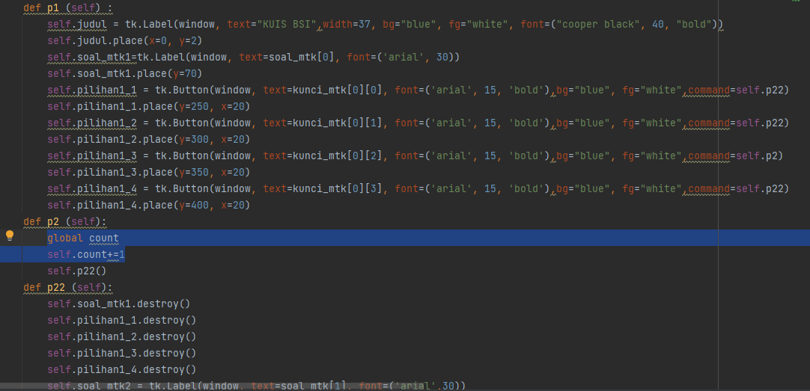
SOURCE CODE SOAL
KAMI MENGGUNAKAN 1 VARIABLE SOAL DENGAN PERINTAH TK.LABEL
KAMI MENGGUNAKAN 4 VARIABLE JAWABAN DENGAN PERINTAH TK.BUTTON
DIANTARA KE-4 VARIABLE JAWABAN TERDAPAT PERINTAH COMMAN, DIMANA JIKA JAWABAN BENAR COMMAND AKAN BERBEDA DARI YANG SALAH
JAWABAN YANG BENAR AKAN LANGSUNG MENGEKSEKUSI FUNGSI DENGAN PERINTAH POIN TAMBAH 1 LALU PINDAH KEFUNGSI SOAL SELANJUTNYA DENGAN MENGAHNCURKAN SOAL DAN PILIHAN SEBELUMNYA
JIKA JAWABAN SALAH MAKA PERINTAH AKAN LANGSUNG MENGEKSEKUSI FUNGSI KE SOAL SELANJUTNYA
JIKA SOAL SUDAH TERJAWAB 5 MAKA AKAN MUNCUL HASIL LULUS ATAU TIDAKNYA KUIS
JIKA TIDAK AKAN MUNCUL TAMPILAN MENGULANG

Slide 26
SOURCE CODE TAMBAHAN
Fungsi data array, Kami menggunakan data array untuk menampilkan soal dan pilihan jawaban
Data array berupa [‘isi’,’isi2], jika ingin menggunakan maka formatnya variable[0]
Format data array dimulai dari angka 0
Fungsi Global yaitu perintah yang digunakan untuk menjadikan suatu perintah menjadi global atau mencakup keseluruhan projek
Global.count adalah perintah yang menjadikan count secara keseluruhan projek. Count yang dimaksud adalah poin
Ketika jawaban benar maka poin akan bertambah 1
Contoh : global count self.count+=1

Slide 27
URUTAN TAMPILAN “APLIKASI”
CLICK HERE

Slide 28
RUNNING “PROGRAM PYTHON”
CLICK HERE

Slide 29
KESIMPULAN
Pembuatan aplikasi Rancang Bangun Sistem Informasi Data Science di bidang mata pelajaran bertujuan untuk mempermudah Mahasiswa/I untuk latihan soal dan jawaban pilihan ganda. Rancang Bangun Sistem Informasi Data Science di bidang mata pelajaran ini mampu untuk memberikan efektif berlatih soal untuk menghadapi ujian. Secara garis besar, berdasarkan hasil perancangan dan pembuatan aplikasi untuk Rancang Bangun Sistem Informasi Data Science di bidang mata pelajaran yang telah dilakukan
Dengan menggunakan system ini, maka Mahasiswa/I dapat terus berlatih soal untuk menghadapi ujian agar semakin siap dalam ujian yang sesungguhnya
Kami membuat system agar mudah di gunakan dan di pahami bagi para pengguna atau user

